Slide 1
2ο μάθημα- Πολιτική Επικοινωνία-
gate keeping, agenda setting, framing, priming
Δρ. Παναγιώτης ΠΑΣΧΑΛΙΔΗΣ
Τμήμα Πολιτικής Επιστήμης
Κομοτηνή, Δημοκρίτειο Πανεπιστήμιο Θράκης
Email: panagiotispaschalidis314@gmail.com
Τηλέφωνο Επικοινωνίας: 6981005323

Slide 2
2ο Μάθημα- Πολιτική Επικοινωνία
Ο σκοπός της δεύτερης ενότητας είναι να βοηθήσει στην κατανόηση βασικών εργαλείων και φαινομένων της πολιτικής επικοινωνίας και συγκεκριμένα των εξής: gate- keeping, agenda- setting, framing, priming .
Πιο συγκεκριμένα θα εξετάσουμε:
i) την εξέλιξη της γνώσης που οδήγησε στην επισήμανση και οριοθέτηση τους
ii) ορισμούς και παραδείγματα
Σε ότι αφορά τη διαμόρφωσή τους στο σύγχρονο ψηφιακό πλαίσιο (ψηφιακά μέσα, δημοσιογραφία των πολιτών), θα αφιερώσουμε ξεχωριστή ενότητα.

Slide 3
2ο Μάθημα- Πολιτική Επικοινωνία
Γενική παρατήρηση:
Με ένα σχηματικό τρόπο, σημειώνουμε πως όλα αυτά τα εργαλεία αφορούν τον τρόπο παρουσίασης και ερμηνείας των πληροφοριών και γενικά του περιεχομένου που διαμορφώνουν τα ΜΜΕ με προορισμό τους πολίτες.
Μια εναλλακτική προσέγγιση θα ήταν να εστιάσουμε στη σημασία τους υπό το πρίσμα του δημοσιογραφικού λόγου ή του λόγου της επικοινωνίας. Το πλαίσιο της πολιτικής επικοινωνίας αφορά την πειθώ, τα μηνύματα, τον ανταγωνισμό και εν τέλει την κυριαρχία ή αποδυνάμωση κάποιων ερμηνειών όπως προωθούνται από ΜΜΕ και πολιτικούς.

Slide 4
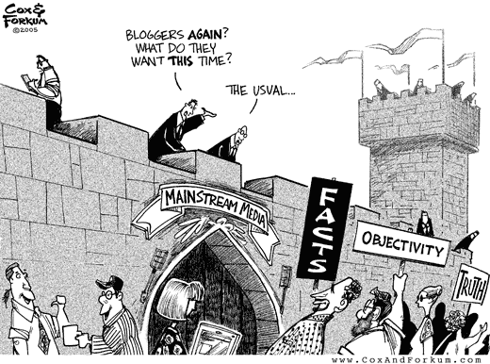
2ο Μάθημα- Πολιτική Επικοινωνία
Με μια δόση χιούμορ….
Gate keeping…

Slide 5
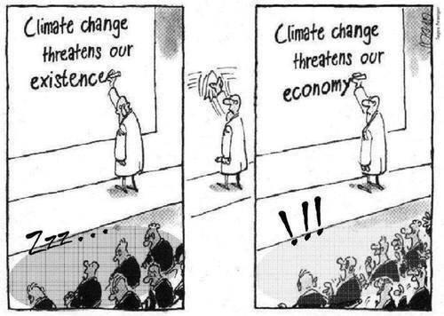
2ο Μάθημα- Πολιτική Επικοινωνία
Με μια δόση χιούμορ….
Framing…

Slide 6
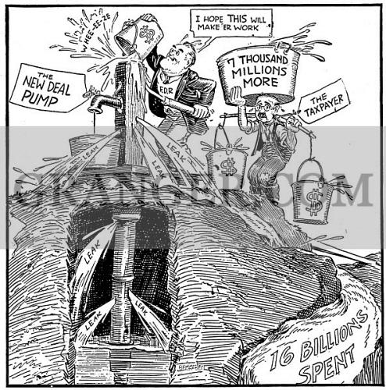
2ο Μάθημα- Πολιτική Επικοινωνία
Με μια δόση χιούμορ….
Priming…

Slide 7
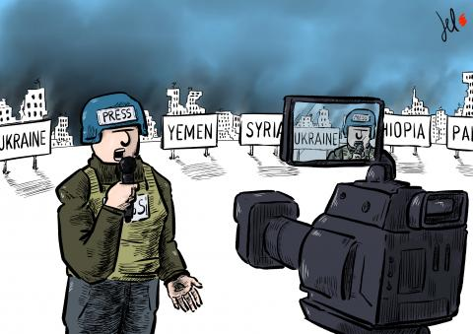
2ο Μάθημα- Πολιτική Επικοινωνία
Με μια δόση χιούμορ….
Agenda setting…

Slide 8
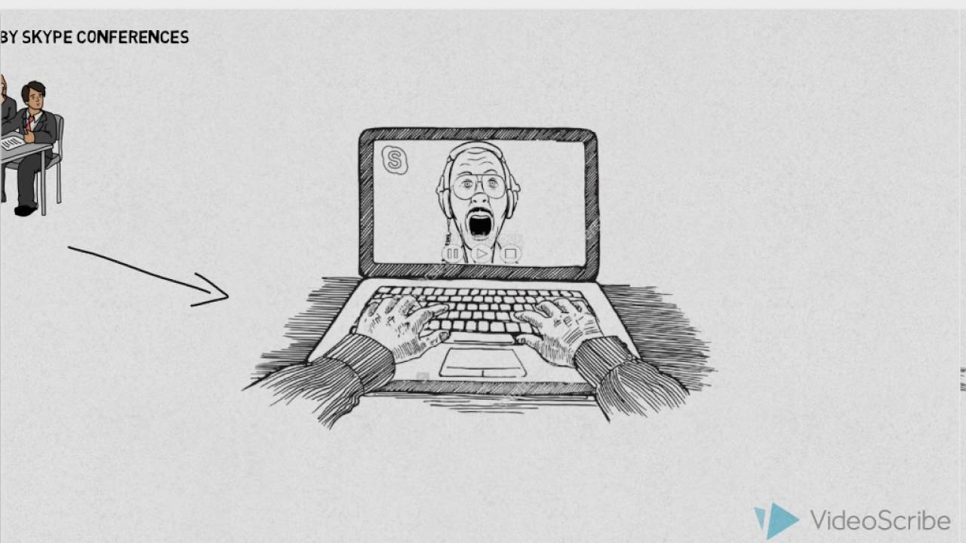
2ο Μάθημα- Πολιτική Επικοινωνία
Με μια δόση χιούμορ….
Mediatization…

Slide 9
2ο Μάθημα- Πολιτική Επικοινωνία
Βασικές διευκρινίσεις…
Όλες οι έννοιες που μας απασχολούν (gate- keeping, agenda- setting, mediatization, priming, framing) είναι σχετικά προσφατες (1950-1960 μέχρι σήμερα).
Αυτό συνδέεται καθοριστικά με τη συγκρότηση και την ανάπτυξη - από αυτή την περίοδο και μετά- των σπουδών επικοινωνίας και ΜΜΕ καθώς και της πολιτικής επικοινωνίας ως διακριτών επιστημονικών πεδίων.
Ο σχετικά πρόσφατος χαρακτήρας των εννοιών δε σημαίνει πως δεν υπάρχουν ιστορικά προηγούμενα και αναλογίες…
Ωστόσο, το βασικό πλαίσιο μελέτης και αναφοράς είναι τα σύγχρονα πολιτικά και μηντιακά συστήματα (μέσα- τέλη 20ου αι. μέχρι σήμερα) με τα εξής χαρακτηριστικά:
i) δημοκρατία
ii) μαζική επικοινωνία
iii) παγκοσμιοποίηση και ψηφιακά μέσα- κοινωνία της πληροφορίας
Πέρα από τις φιλελεύθερες δημοκρατίες, μπορούμε να τα μελετήσουμε, με διαφορετικά χαρακτηριστικά, και σε σύγχρονα ανελεύθερα κράτη

Slide 10
2ο Μάθημα- Πολιτική Επικοινωνία
Gate- Keeping
Στο πλαίσιο της μαζικής επικοινωνίας, η θεωρία του gatekeeping αναφέρεται στον έλεγχο, την επιλογή και το φιλτράρισμα των πληροφοριών πριν φτάσουν στον τελικό αποδέκτη και καταναλωτή, δηλαδή το κοινό (Shoemaker, 2009).
Υπάρχει η μεταφορά της θύρας και του φύλακα.
Η θεωρία εδράζεται στην υπόθεση πως οι πληροφορίες είναι ανεξάντλητες και πως τα ΜΜΕ κωδικοποιούν, συνοψίζουν, φιλτράρουν και επιλέγουν ένα μικρό τμήμα της για το κοινό.

Slide 11
2ο Μάθημα- Πολιτική Επικοινωνία
Gate- Keeping
Στην περίοδο πριν το Διαδίκτυο (και ιδιαίτερα το διαδραστικό Web 2.0) τα παραδοσιακά ΜΜΕ (τηλεόραση, ραδιόφωνο, τύπος) ασκούσαν αυτή την λειτουργία με μεγαλύτερη, σχεδόν απόλυτη, ισχύ.
Ο όρος ‘gate- keeping’ προέρχεται από την ψυχολογία (Lewin, 1947).
Ήδη, από την περίοδο εμφάνισης του όρου, η προσοχή των ερευνητών στράφηκε στο σημαντικό ρόλο που είχαν οι αρχισυντάκτες και οι διευθυντές σύνταξης σε ότι αφορά την επιλογή των ειδήσεων.
Το έργο των Galtung και Ruge (1965) διερευνήθηκαν τα κριτήρια της ‘αξίας’ των ειδήσεων, που θα δικαιολογούσαν την επιλογή τους (news values, newsworthiness)

Slide 12
2ο Μάθημα- Πολιτική Επικοινωνία
Gate- Keeping
Galtung, Ruge- Τα κριτήρια της επιλογής των ειδήσεων
Αρνητικός χαρακτήρας
Εγγύτητα
Πρόσφατος χαρακτήρας
Επανάληψη
Συνέχεια
Μοναδικότητα

Slide 13
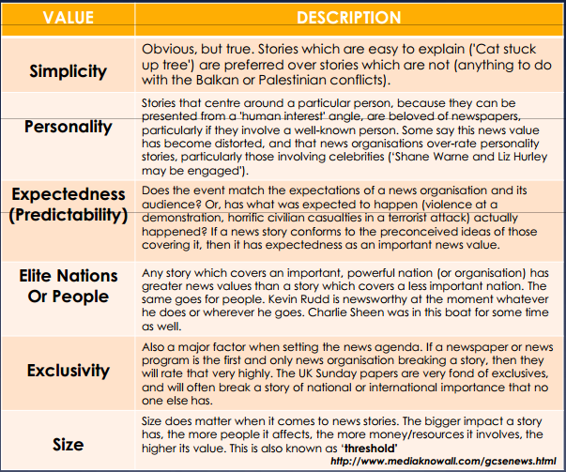
2ο Μάθημα- Πολιτική Επικοινωνία
Gate- Keeping
Galtung, Ruge- Τα κριτήρια της επιλογής των ειδήσεων
Απλότητα
Προσωπικότητα
Προβλεψιμότητα
Ελίτ έθνη
/πρόσωπα
Αποκλειστικότητα
Μέγεθος

Slide 14
2ο Μάθημα- Πολιτική Επικοινωνία
Gate- Keeping
Σε πιο πρόσφατες εκδοχές, η θεωρία του gate-keeping πρότεινε μια πιο σύνθετη εκδοχή για τον πως ακριβώς λαμβάνει χώρα αυτός ο έλεγχος και η επιλογή. Για τον Shoemaker (2009), δεν είναι απλά ο έλεγχος αλλά και η επιλογή, η συγγραφή, η διαμόρφωση, η επανάληψη της πληροφορίας ώστε να φτάσει στο κοινό.
Σταδιακά, δηλαδή, το gatekeeping συνδέθηκε με πολλά δομικά χαρακτηριστικά (π.χ. γραμμή μέσου/ ιδιοκτησία, οικονομικά συμφέροντα, πολιτικός και ιδεολογικός προσανατολισμός, θέση κυβέρνησης/ κομμάτων, στάσεις πολιτών)
Δεν είναι τυχαίο πως η μεγάλη κρίση αξιοπιστίας των παραδοσιακών ΜΜΕ συνδέθηκε μάλλον με τη λειτουργία του gate keeping.

Slide 15
2ο Μάθημα- Πολιτική Επικοινωνία
2. Agenda setting (ημερήσια διάταξη)
Πρόκειται για μια θεωρία που αναπτύχθηκε κυρίως από τη δεκαετία του 1970 και μετά με βάση τις μελέτες των McCombs και Shaw (1972).
H βασική θέση είναι ότι τα ΜΜΕ παίζουν έναν πολύ σημαντικό ρόλο σε ότι αφορά την αντίληψη των πολιτών για τη σπουδαιότητα των διαφόρων θεμάτων. Πιο συγκεκριμένα, η υπόθεση είναι ότι όσο περισσότερο τα ΜΜΕ καλύπτουν ένα θέμα, τότε τόσο πιο σημαντικό θα το θεωρεί το κοινό. Και θεωρητικά, ισχύει το αντίστροφο, δηλαδή όσο λιγότερο καλύπτεται ένα θέμα τότε τόσο λιγότερο σημαντικό θα το θεωρεί το κοινό.
Η θεωρία είχε πολύ μεγάλη απήχηση γιατί έστρεψε ξανά την προσοχή στο μεγάλο αντίκτυπο που έχουν τα ΜΜΕ στο κοινό.

Slide 16
2ο Μάθημα- Πολιτική Επικοινωνία
2. Agenda setting (ημερήσια διάταξη)
Υπάρχουν 3 εκδοχές ή τύποι….
Επίπεδο ΜΜΕ
Α) η ευθυγράμμιση της αντίληψης του κοινού για τη σπουδαιότητα των θεμάτων με την κάλυψη των ΜΜΕ. Μέ βάση έρευνες κοινής γνώμης, ήδη από τη δεκαετία του 1970, φάνηκε η αξιολόγηση της σπουδαιότητας των θεμάτων συνέπιπτε με αυτά που τα ΜΜΕ κάλυπταν περισσότερο.
Επίπεδο πολιτικής
Β) η μεγάλη επίδραση των αξιωματούχων (κυβέρνηση> θεσμοί διοίκησης> ομάδες συμφερόντων…). Υπάρχουν πολλές μελέτες που έδειξαν ότι συχνά τα ΜΜΕ αναπαράγουν την προτεραιοποίηση και την ιεράρχηση των ζητημάτων όπως τη διαμορφώνει η κυβέρνηση. (π.χ. περίοδοι κρίσης, διαγγέλματα, συζήτηση προϋπολογισμού…)

Slide 17
2ο Μάθημα- Πολιτική Επικοινωνία
2. Agenda setting (ημερήσια διάταξη)
Υπάρχουν 3 εκδοχές ή τύποι….
Το επίπεδο του κοινού
Γ) Ενδεχομένως, αυτό να υπήρξε το λιγότερο επιδραστικό κυρίως στην περίοδο πριν την ανάπτυξη του διαδραστικού Web 2.0.
Οπωσδήποτε, υπήρξε πάντοτε ένα σχετικό περιθώριο όπου οι στάσεις των πολιτών για τη σπουδαιότητα και τη σημασία κάποιων θεμάτων επηρέασαν τη διαμόρφωση της ημερήσιας διάταξης στα ΜΜΕ. (π.χ. ένα θέμα που παραδοσιακά η κοινή γνώμη του δίνει μεγάλη σημασία αλλά η κυβέρνηση θέλει να το υποβαθμίσει).

Slide 18
2ο Μάθημα- Πολιτική Επικοινωνία
2. Agenda setting (ημερήσια διάταξη)
Οι προοπτικές της ημερήσιας διάταξης στο μέλλον:
Η θεωρία αναπτυχθηκε σε μια περίοδο όπου το μοντέλο της επικοινωνίας ήταν μάλλον μονόδρομο και ιεραρχικό (top- down) με τους πολίτες και το κοινό να επηρεάζονται περισσότερο από όσο μπορούσαν να επηρεάσουν
Πλέον, στο αμφίδρομο πλαίσιο της ψηφιακής εποχής, οι ρόλοι έχουν αντιστραφεί σημαντικά. Η ισχύς των ΜΜΕ φθίνει. Η δυνατότητα των πολιτών να ενημερώνονται από όποιες πηγές θέλουν και όποτε θέλουν δείχνει ότι ίσως το μοντέλο αυτό να χάνει σταδιακά τη συνάφειά του.

Slide 19
2ο Μάθημα- Πολιτική Επικοινωνία
3. framing (πλαισίωση)
Σε αντίθεση με το gatekeeping και το agenda - setting, που αφορούν μάλλον το μακροσκοπικό επίπεδο (δυναμική θεμάτων, συσχέτιση θεμάτων, απουσία/ παρουσία, on/off, κλίμακα σπουδαιότητας και προσοχής), το framing αφορά περισσότερο το επιμέρους θέμα.
Αν το gatekeeping και το agenda setting αφορούν το αν μας απασχολεί ένα θέμα ή καθόλου ή το αν μας απασχολεί λιγότερο ή περισσότερο από κάποιο άλλο, τότε με το framing η προσοχή μας εστιάζει στο πως σκεφτόμαστε αυτό το θέμα.

Slide 20
2ο Μάθημα- Πολιτική Επικοινωνία
3. framing (πλαισίωση)
Και η θεωρία των frames εμφανίστηκε τη δεκαετία του 1970. Μπορούμε να την εντάξουμε αρχικά στην προσέγγιση του κοινωνικού κονστρουξιονισμού (social constructivism) που υποστήριξε πως η γνώση και τα νοήματα και εν τέλει η ίδια η πραγματικότητα δομούνται μέσα από την αλληλεπίδραση των ανθρώπων.
το 1974, ο E. Goffman περιέγραψε τα frames ως ορισμούς μιας κατάστασης που δομούνται με βάση τις αρχές της οργάνωσης που καθορίζει τα γεγονότα- τουλάχιστο τα κοινωνικά- και της υποκειμενικής μας ανάμιξης σε αυτά.

Slide 21
2ο Μάθημα- Πολιτική Επικοινωνία
3. framing (ερμηνευτική πλαισίωση)
Σταδιακά, η θεωρία των frames επεκτάθηκε σε πολλές κατευθύνσεις και αντικείμενα και γενικότερα σε διαφορετικές εκδοχές της ανάλυσης λόγου (discourse analysis) και περιεχομένου (content analysis). Βεβαίως, υπήρξε και παραμένει πολύ επιδραστική στο πεδίο της επικοινωνίας και των media αλλά και της πολιτικής ή ακόμα και των κοινωνικών κινημάτων.
Ο Entman όρισε το framing με τον ακόλουθο τρόπο:
“η επιλογή και η έμφαση σε ορισμένες πτυχές των γεγονότων ή των ζητημάτων, και η διασύνδεση αυτών των διαστάσεων με τέτοιο τρόπο ώστε να προωθηθεί μια συγκεκριμένη ερμηνεία, αξιολόγηση και λύση” (2004)

Slide 22
2ο Μάθημα- Πολιτική Επικοινωνία
3. framing (ερμηνευτική πλαισίωση)
Τα ερμηνευτικά πλαίσια περιλαμβάνουν συνήθως τα ακόλουθα στοιχεία:
Διάγνωση (περιγραφή ζητήματος, αίτια, προβληματικές διαστάσεις)
Πρόγνωση (πρόταση λύσης, προτροπή για δράση)
Δικαιολόγηση (ηθική πλαισίωση και αξιολόγηση της προτεινόμενης δράσης)

Slide 23
2ο Μάθημα- Πολιτική Επικοινωνία
3. framing (ερμηνευτική πλαισίωση)
H μηχανική του frame από την οπτική των ΜΜΕ και του δημοσιογραφικού λόγου στην περιγραφή ενός θέματος
η χρήση μιας συγκεκριμένης οπτικής/ έμφαση σε μια ή και περισσότερες θεματικές διαστάσεις του ζητήματος (π.χ. με τον αντίστοιχο τίτλο και γενικά με το αντίστοιχο περιεχόμενο και τη διάρθρωσή του)
η ένταξη του θέματος σε μια ευρύτερη ιστορία και θεματική
η επιλεκτική χρήση δεδομένων, στοιχείων και ακόμα και πηγών

Slide 24
2ο Μάθημα- Πολιτική Επικοινωνία
3. framing (ερμηνευτική πλαισίωση)
Ένα κρίσιμο σημείο: το frame δεν ταυτίζεται με το θέμα και τη γενικότερη θεματική! Το ερμηνευτικό πλαίσιο είναι μια από τις πολλές δυνατές προσεγγίσεις
Π.χ στο ζήτημα του μεταναστευτικού μπορεί να έχουμε τα εξής
Γενικό frame: Ασφάλεια | Γενικό frame: Ανθρωπισμός
Επιμέρους: Σύνορα Εγκληματικότητα Επιφυλακτική στάση για ενσωμάτωση σε εκπαίδευση και σύστημα υγείας Κόστος πολιτικών για μετανάστευση Επιφυλακτική στάση για εργασία Άρνηση παροχής ασύλου | Επιμέρους Υποστήριξη σε πολιτικές ενσωμάτωσης σε διάφορους τομείς Ανθρώπινα δικαιώματα Πίεση στην κυβέρνηση να εφαρμόσει διεθνείς συνθήκες για προστασία Υποστήριξη παροχής ασύλου

Slide 25
2ο Μάθημα- Πολιτική Επικοινωνία
3. framing (ερμηνευτική πλαισίωση)
Ας βρούμε τις διαφορές στην κάλυψη της κινητοποίησης των αγροτών και την πλαισίωσή της

Slide 26
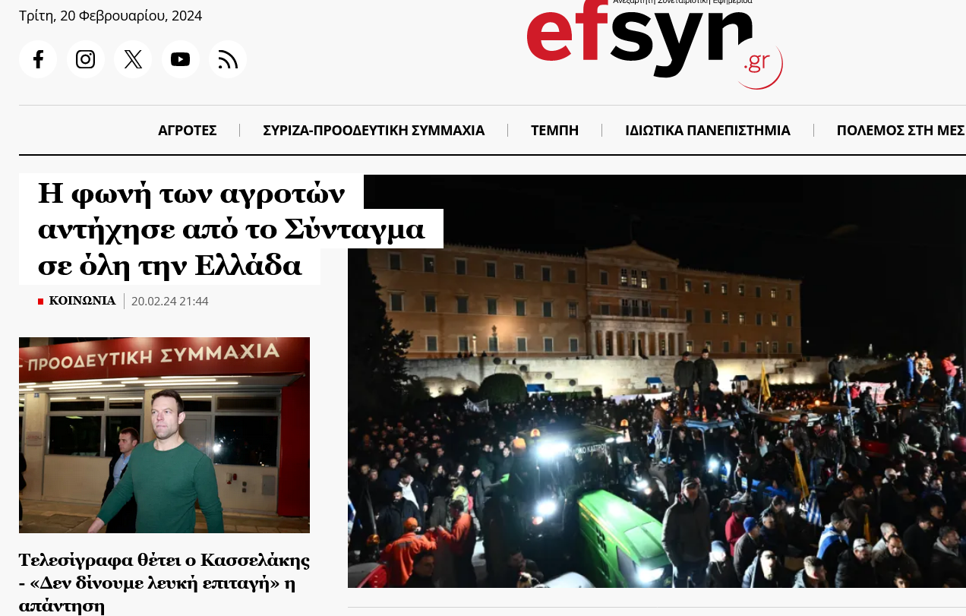
2ο Μάθημα- Πολιτική Επικοινωνία
3. framing (ερμηνευτική πλαισίωση)
Ας βρούμε τις διαφορές στην κάλυψη της κινητοποίησης των αγροτών και την πλαισίωσή της

Slide 27
2ο Μάθημα- Πολιτική Επικοινωνία
3. framing (ερμηνευτική πλαισίωση)
Ας βρούμε τις διαφορές στην κάλυψη της κινητοποίησης των αγροτών και την πλαισίωσή της

Slide 28
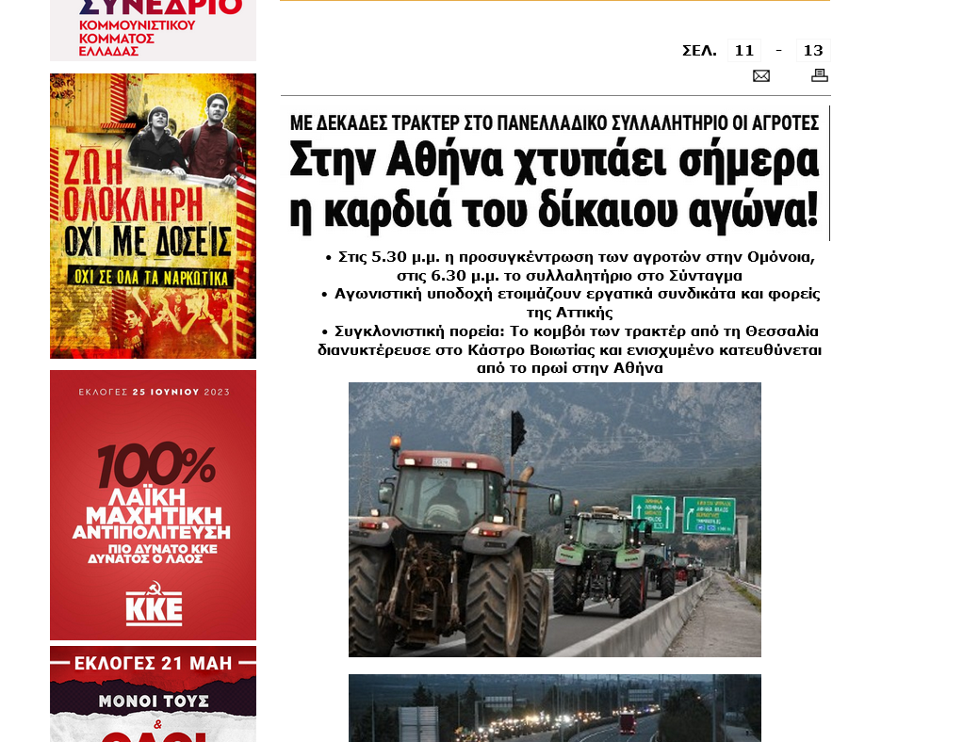
2ο Μάθημα- Πολιτική Επικοινωνία
3. framing (ερμηνευτική πλαισίωση)
Ας βρούμε τις διαφορές στην κάλυψη της κινητοποίησης των αγροτών και την πλαισίωσή της

Slide 29
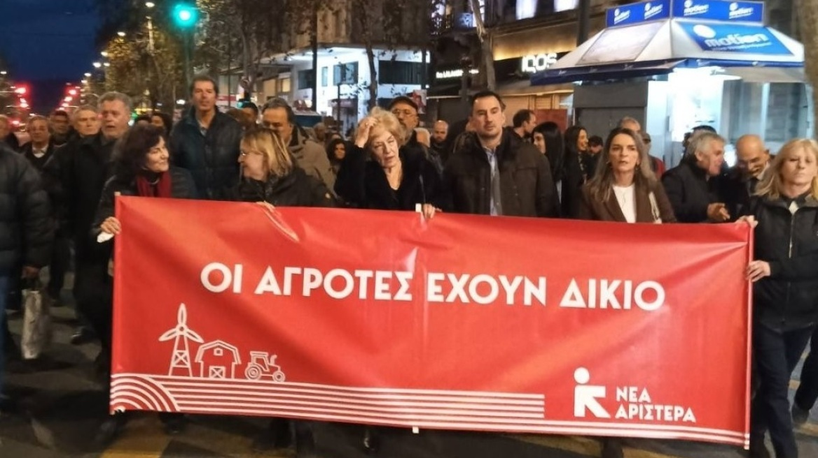
2ο Μάθημα- Πολιτική Επικοινωνία
3. framing (ερμηνευτική πλαισίωση)
Ας βρούμε τις διαφορές στην κάλυψη της κινητοποίησης των αγροτών και την πλαισίωσή της

Slide 30
2ο Μάθημα- Πολιτική Επικοινωνία
4. priming (κριτήρια αξιολόγησης)
Πολλές φορές το priming συνδέεται με το agenda setting ακριβώς επειδή η έκθεση κει η εξοικείωση με μια συγκεκριμένη απεικόνιση της ημερήσιας διάταξης ‘εκπαιδεύει’ το κοινό στο να συνδέσει ορισμένα πρόσωπα με συγκεκριμένα θέματα και πολιτικής και έτσι, έμμεσα και άμεσα, να κατευθύνει την αξιολόγηση.
Ως priming μπορούμε να ορίσουμε τις αλλαγές (συνέχειες και ασυνέχειες) σε ότι αφορά τα κριτήρια με τα οποία οι άνθρωποι κάνουν πολιτικές αξιολογήσεις (Scheufelfe, Tewksbury, 2007)
Συμβαίνει όταν το περιεχόμενο των ΜΜΕ υποδηλώνει στους πολίτες ότι πρέπει να χρησιμοποιούν συγκεκριμένα θέματα ως ορόσημα για να κρίνουν την επίδοση κυβερνήσεων και αξιωματούχων.

Slide 31
2ο Μάθημα- Πολιτική Επικοινωνία
4. priming (κριτήρια αξιολόγησης)
Tο priming εφαρμόζει με πολύ εμφαντικό τρόπο στην προεκλογική περίοδο όπου οι πολίτες συνήθως δεν έχουν βαθιά γνώση για πολλά θέματα αλλά και υποψηφίους. Έτσι, εξαρτώνται σε μγάλο βαθμός από τα ΜΜΕ ως προς την επιλογή τους και τα κριτήρια.
Και σε γενικότερο επίπεδο, υπάρχει η υπόθεση εργασίας ότι οι πολίτες δεν έχουν μάλλον μια βαθιά γνώση για την πολιτική και τα πρόσωπα. Κατά συνέπεια, όταν λαμβάνουν μια απόφαση χρησιμοποιούν γώνση που την έχουν παποκτήσει πρόσφατσ.

